Slide 1


SUMBER DAYA MANUSIA PARIWISATA
PERTEMUAN KE 2

Slide 2
Unsur-unsur Pariwisata
Unsur-unsur pariwisata adalah elemen-elemen penting yang saling mendukung untuk menciptakan pengalaman wisata yang menyenangkan dan memadai bagi wisatawan. Tanpa kehadiran unsur-unsur ini, pariwisata tidak dapat berjalan dengan baik.

Slide 3
Unsur-unsur Pariwisata
Atraksi (Attractions)
Atraksi adalah daya tarik utama yang membuat wisatawan tertarik untuk mengunjungi suatu tempat. Atraksi dapat berupa alam, budaya, atau buatan manusia yang memberikan pengalaman unik dan menarik bagi wisatawan.
Jenis Atraksi:
Alam (Natural Attractions): Pegunungan, pantai, danau, taman nasional, air terjun, dan fenomena alam lainnya.
Budaya (Cultural Attractions): Tradisi lokal, festival, kesenian, situs sejarah, candi, museum, upacara adat, kuliner, dan lain-lain.
Buatan Manusia (Man-made Attractions): Taman hiburan, kebun binatang, pusat perbelanjaan, resort, gedung pencakar langit, dan monumen modern.
Notes:
Contoh: Borobudur di Indonesia (situs budaya), Pantai Kuta di Bali (situs alam), dan Disneyland di Amerika Serikat (buatan manusia).

Slide 4
2. Aksesibilitas (Accessibility)
Aksesibilitas merujuk pada kemudahan wisatawan untuk mencapai destinasi wisata. Faktor ini sangat penting karena menentukan seberapa mudah atau sulitnya wisatawan mencapai tempat tujuan. Ini mencakup infrastruktur transportasi serta konektivitas antar wilayah.
Faktor dalam Aksesibilitas:
Transportasi Darat: Jalan raya, bus, kereta api.
Transportasi Udara: Bandara dan penerbangan domestik maupun internasional.
Transportasi Laut: Pelabuhan, kapal feri, dan kapal pesiar.
Transportasi Lokal: Taksi, angkutan umum, ojek, sepeda, layanan ride-hailing (seperti Grab, Gojek, Uber).
Notes:
Contoh: Tersedianya penerbangan langsung ke Bali dari berbagai negara memudahkan wisatawan internasional mengunjungi pulau tersebut.

Slide 5
3. Amenitas (Amenities)
Amenitas adalah fasilitas pendukung yang disediakan di destinasi wisata untuk memenuhi kebutuhan wisatawan selama mereka berkunjung. Ini meliputi layanan dasar hingga fasilitas mewah yang memungkinkan wisatawan merasa nyaman selama perjalanan.
Jenis Amenitas:
Akomodasi: Hotel, resort, hostel, vila, homestay.
Restoran dan Makanan: Restoran, kafe, bar, street food, warung makan.
Fasilitas Kesehatan: Rumah sakit, klinik, apotek, fasilitas darurat.
Fasilitas Komunikasi: Layanan internet, telepon, pusat informasi wisata.
Fasilitas Hiburan: Spa, bioskop, pusat kebugaran, klub malam.
Notes:
Contoh: Bali memiliki berbagai amenitas kelas dunia, termasuk hotel mewah, restoran internasional, dan pusat kesehatan.

Slide 6
4. Aktivitas (Activities)
Aktivitas adalah kegiatan yang dapat dilakukan oleh wisatawan di destinasi wisata. Aktivitas ini bisa berupa kegiatan fisik, budaya, rekreasi, atau pendidikan yang memberikan pengalaman unik dan kenangan bagi wisatawan.
Jenis Aktivitas:
Aktivitas Alam: Trekking, hiking, snorkeling, scuba diving, bersepeda, rafting.
Aktivitas Budaya: Wisata kuliner, menonton pertunjukan seni, mengikuti festival lokal, belajar membuat kerajinan tangan tradisional.
Aktivitas Rekreasi: Berbelanja, bermain di taman hiburan, bersantai di pantai, mengunjungi tempat wisata modern.
Aktivitas Edukatif: Mengikuti tur edukasi, mengunjungi museum, ikut dalam program sukarelawan.
Notes:
Contoh: Di Lombok, wisatawan dapat melakukan trekking ke Gunung Rinjani atau snorkeling di Gili Trawangan.

Slide 7
5. Akomodasi (Accommodation)
Akomodasi merupakan tempat tinggal sementara bagi wisatawan selama mereka berada di destinasi wisata. Kualitas dan jenis akomodasi dapat sangat bervariasi, mulai dari penginapan sederhana hingga hotel mewah berbintang lima.
Jenis Akomodasi:
Hotel: Tersedia dalam berbagai kategori (bintang 1 sampai 5).
Hostel: Akomodasi murah yang biasanya berbagi kamar dengan wisatawan lain.
Resort: Penginapan yang menyediakan fasilitas rekreasi dan kenyamanan lebih, biasanya di lokasi wisata alam atau pantai.
Guest House / Homestay: Penginapan dengan suasana rumah, sering kali dikelola oleh penduduk lokal.
Villa: Akomodasi yang menawarkan privasi lebih dengan fasilitas seperti kolam renang pribadi.
Notes:
Contoh: Ubud, Bali, terkenal dengan villa-villa mewah di tengah sawah dan hotel butik yang menawarkan pengalaman lokal.

Slide 8
6. Transportasi (Transportation)
Transportasi berperan penting dalam pergerakan wisatawan dari tempat asal mereka menuju destinasi wisata, serta untuk berpindah-pindah di dalam destinasi tersebut. Transportasi yang nyaman, aman, dan efisien merupakan salah satu faktor penting untuk kesuksesan pariwisata.
Jenis Transportasi:
Transportasi Udara: Pesawat komersial, charter, dan pesawat pribadi.
Transportasi Darat: Kereta api, bus, mobil sewaan, motor, sepeda.
Transportasi Laut: Kapal pesiar, feri, perahu.
Notes:
Contoh: Di Yogyakarta, wisatawan dapat menggunakan transportasi lokal seperti becak atau andong untuk berkeliling kota.

Slide 9
7. Jasa Layanan (Services)
Jasa layanan dalam pariwisata mencakup semua bentuk layanan yang diberikan kepada wisatawan selama perjalanan mereka. Ini termasuk agen perjalanan, pemandu wisata, layanan perbankan, dan layanan kesehatan.
Jenis Layanan:
Agen Perjalanan: Penyedia paket wisata, tiket pesawat, dan akomodasi.
Pemandu Wisata: Orang yang memandu wisatawan selama perjalanan dan memberikan informasi tentang destinasi.
Layanan Keuangan: ATM, layanan pertukaran mata uang, kartu kredit.
Layanan Darurat: Polisi wisata, ambulans, layanan darurat lainnya.
Notes:
Contoh: Beberapa destinasi memiliki layanan pemandu wisata yang sangat profesional dan informatif, seperti di Candi Borobudur.

Slide 10
8. Infrastruktur (Infrastructure)
Infrastruktur adalah fasilitas dasar yang diperlukan untuk mendukung perkembangan pariwisata. Infrastruktur yang baik sangat penting untuk memastikan kelancaran operasional destinasi wisata.
Jenis Infrastruktur:
Jaringan Jalan: Jalan raya, jembatan, jalan tol yang baik dan terawat.
Jaringan Komunikasi: Ketersediaan sinyal telekomunikasi dan internet di daerah wisata.
Sistem Air dan Sanitasi: Air bersih, pengelolaan limbah, dan fasilitas sanitasi.
Listrik dan Energi: Suplai listrik yang cukup dan stabil untuk mendukung kegiatan wisata.
Notes:
Contoh: Infrastruktur di Pulau Bali sangat mendukung pariwisata, dengan jaringan jalan yang baik, bandara internasional, serta fasilitas listrik dan internet yang memadai.

Slide 11
Unsur-unsur pariwisata yang meliputi atraksi, aksesibilitas, amenitas, aktivitas, akomodasi, transportasi, jasa layanan, dan infrastruktur semuanya berperan penting dalam menciptakan pengalaman yang memuaskan bagi wisatawan. Kesuksesan suatu destinasi wisata sangat bergantung pada kemampuan mengelola dan mengintegrasikan semua unsur ini agar dapat menarik wisatawan serta memberikan pengalaman wisata yang berkesan.

Slide 12

Menurun :
1. Hotel, resort, hostel, vila, homestay
5. daya tarik utama yang membuat wisatawan tertarik untuk mengunjungi suatu tempat
6. Jasa Layanan (inggris)
8. Penginapan dengan suasana rumah, sering kali dikelola oleh penduduk lokal.
Mendatar :
2. kegiatan yang dapat dilakukan oleh wisatawan di destinasi wisata.
3. Desa adat Nias, desa budaya yang terdapat atraksi lompat batu
4. berperan penting dalam pergerakan wisatawan dari tempat asal mereka menuju destinasi wisata
5. kemudahan wisatawan untuk mencapai destinasi wisata
7. Keramah-tamahan

Slide 13
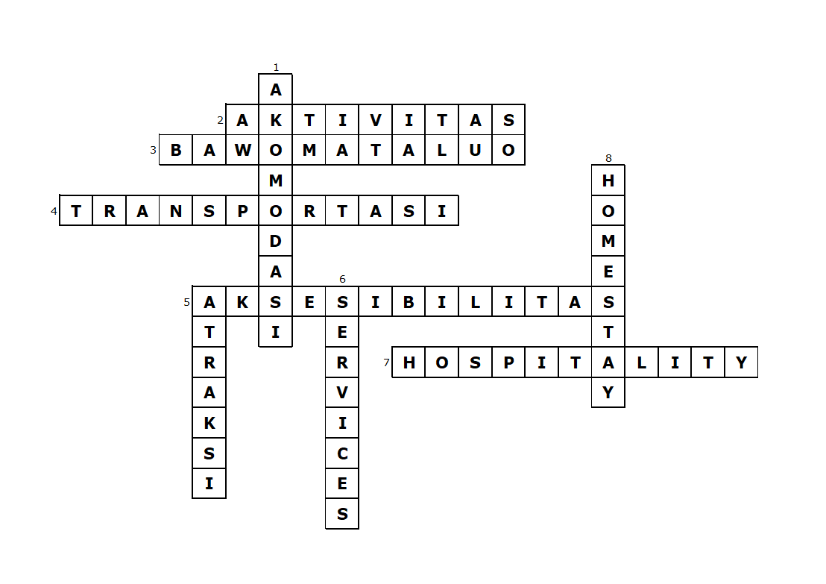
Menurun :
1. Hotel, resort, hostel, vila, homestay
5. daya tarik utama yang membuat wisatawan tertarik untuk mengunjungi suatu tempat
6. Jasa Layanan (inggris)
8. Penginapan dengan suasana rumah, sering kali dikelola oleh penduduk lokal.
Mendatar :
2. kegiatan yang dapat dilakukan oleh wisatawan di destinasi wisata.
3. Desa adat Nias, desa budaya yang terdapat atraksi lompat batu
4. berperan penting dalam pergerakan wisatawan dari tempat asal mereka menuju destinasi wisata
5. kemudahan wisatawan untuk mencapai destinasi wisata
7. Keramah-tamahan

Slide 14
☺ END ☺

